Slide 1

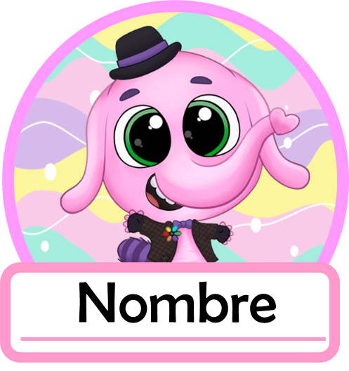
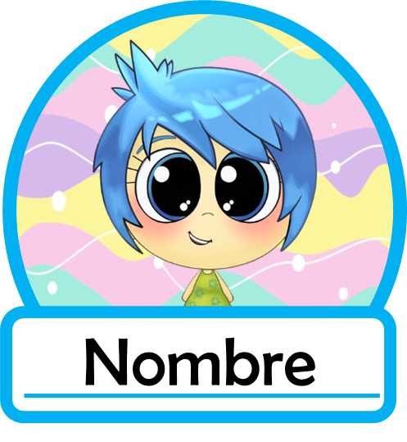


www.actividadesparapreescolar.com.mx

Slide 2






Gafetes Escolares Editables
Nombre
Nombre
Nombre
Nombre
www.actividadesparapreescolar.com.mx

Slide 3




Gafetes Escolares Editables
Nombre
Nombre
Nombre
Nombre
www.actividadesparapreescolar.com.mx

Slide 4




Gafetes Escolares Editables
Nombre
Nombre
Nombre
Nombre
www.actividadesparapreescolar.com.mx

Slide 5




Gafetes Escolares Editables
Nombre
Nombre
Nombre
Nombre
www.actividadesparapreescolar.com.mx

